Slide 1
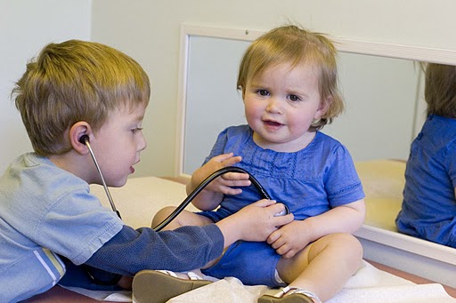
Perikardit
Dr. Meki Bilici
Liv Hospital Vadi İstanbul

Slide 2
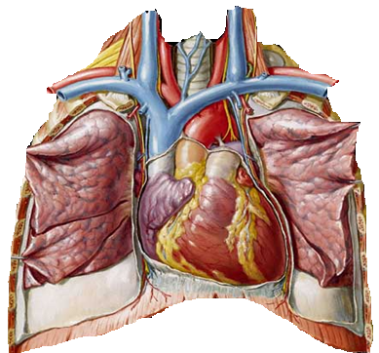
TANIM
Perikardit, perikard dokusunun enflamatuar bir hastalığıdır
Enfeksiyöz veya non-enfeksiyöz nedenlerle oluşabilir

Slide 3
PATOLOJİ
Pariyetal ve viseral perikard yüzeyinde enflamatuar değişiklikler görülür
Perikardiyal effüzyon serofibrinöz, hemorajik veya pürülan olabilir
Tedavi sonrası efüzyon ya tamamen kaybolur veya perikardda kalınlaşmayla seyreden konstriktif perikardite dönüşür

Slide 4
ETİYOLOJİ
Non-enfeksiyöz
Enfeksiyöz
ARA, Kawasaki
Otoimmün hastalıklar (JRA,SLE)
Malignite
Üremi
Hipotiroidi (bradikardiye eğilim olur)
FMF
Radyoterapi
Hipersensitivite reaksiyonu
Postperikardiyotomi sendromu
İlaçlar (kemoteröpotikler, INH, fenitoin, penisilin, hidralazin, vb)
İdiyopatik
Viral (en sık)
Bakteriyel
Fungal
Protozoal
Diğer

Slide 5
ETİYOLOJİ
Viral Etkenler
Bakteriyel Etkenler*
Coxsackievirus
Echovirus
Poliovirus
Adenovirus
İnfluenza
RSV
Kabakulak
Kızamık
Kızamıkçık
EBV
CMV
HSV
HBV
HIV
Staf. Aureus
S. Pnömonia
H. İnfluenza
N. Menengitis
Tüberküloz
Salmonella
Brusella
Klebsiella
Legionella
Mikoplazma
E.Coli
Psödomonas
Anaeroblar
*Pürülan perikardit nedeni olup, diğer etkenlere göre daha sık olarak tamponada sebep olurlar. Daha çok <2 yaş çocuklarda görülürler

Slide 6
ETİYOLOJİ
Fungal Etkenler
Protozoal Etkenler
Histoplazmosis
Candida
Coccidiomycosis
Toxoplazmosis
Echinococus
Amebiasis
Diğer Etkenler
Lyme hastalığı
Leptospiroz
Riketsia

Slide 7
PATOFİZYOLOJİ
Semptomların oluşmasında sıvının birikme hızı ve miyokard fonksiyonu önemlidir
Hızlı biriken, fazla miktarda efüzyon ciddi hemodinamik bozukluğa neden olur
Miyokard disfonksiyonu varsa yavaş olarak biriken daha az miktardaki sıvı da kardiyak tamponada neden olabilir

Slide 8
PATOFİZYOLOJİ
Kardiyak tamponad geliştiğinde kompansatuar olarak;
Kalp hızı artarak kardiyak debi normal tutulmaya çalışılır
Pulmoner venöz konstriksiyon ile diastolik doluş artar
Sistemik vasküler rezistans artışı ile kan basıncının düşmesi önlenmeye çalışılır
Dolayısıyla nabız basıncı daralır, bu da koroner perfüzyon basıncında azalma ve miyokard disfonksiyonuna yol açabilir

Slide 9
KLİNİK BULGULAR
Öncesinde üst solunum yolu enfeksiyonu öyküsü olabilir
Ateş olabilir
Prekordiyal ağrı (genellikle künttür, omuza ve boyuna yayılabilir)
Ağrı oturup öne eğilme ile azalır, yatar pozisyonda ve inspiryumda artar

Slide 10
KLİNİK BULGULAR
Fizik Muayene
Perikardiyal frotman duyulması patognomiktir
Fazla sıvı birikimi mevcutsa kalp sesleri derinden gelir
Pulsus paradoksus (inspiryumda sistolik basıncın 10 mmHg’ den fazla düşmesi), kardiak tamponadın önemli bir bulgusudur
Ek bir patoloji yoksa (ARA vb.) üfürüm genellikle duyulmaz
Pürülan perikardit varlığında sıklıkla yüksek ateş, taşikardi, dispne, göğüs ağrısı bulunur

Slide 11
KLİNİK BULGULAR
Kardiyak Tamponad Bulguları
Taşikardi
Pulsus paradoksus
Nabız basıncında daralma
Hepatomegali
Kalp seslerinin derinden gelmesi
Boyun venöz dolgunluğu ve Kussmaul bulgusu
Periferik vazokonstriksiyona rağmen hipotansiyon
Beck Triadı

Slide 12
TANI
Telekardiyografi
Değişik derecelerde kardiyomegali bulunur
Çadır manzarası veya su-şişesi görünümü olabilir
Kardiyak tamponad varlığında pulmoner vasküler gölgelerde artma görülür

Slide 13
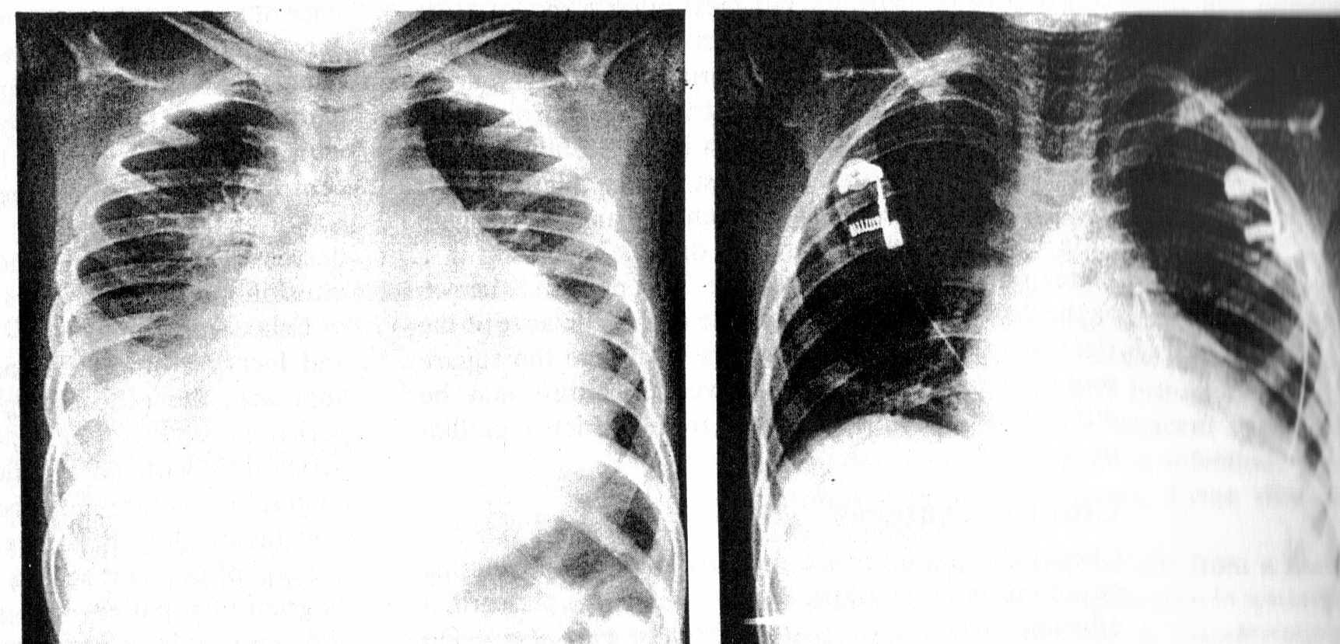
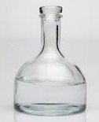

Slide 14
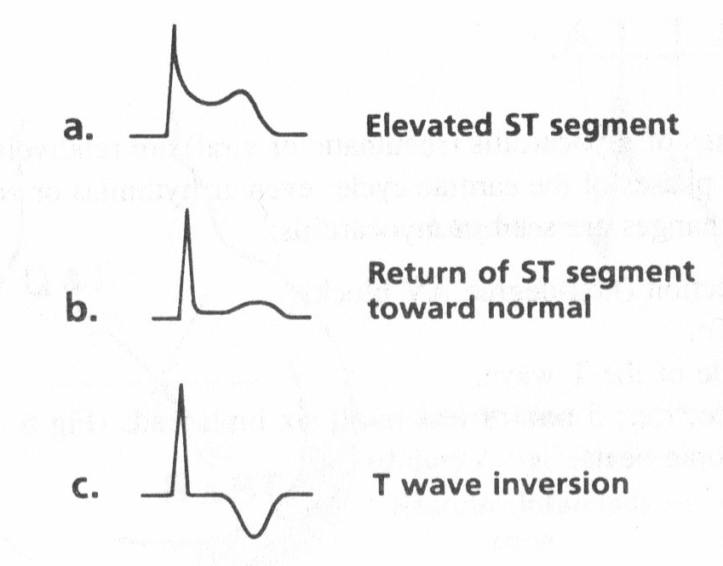

TANI
EKG
Düşük QRS voltajı (<5mm) perikardiyal effüzyon için karakteristiktir, ancak her zaman görülen bir bulgu değildir. Elektriksel alternans görülebilir
Eşlik eden subepikardiyal miyokard hasarına bağlı olarak DI, II, AVL, V5 ve V6’da ST segment elevasyonu (AVR ve V1’de resiprok ST depresyonu), elevasyonun birkaç günde normale dönmesi, 2-4 hafta sonra T dalga inversiyonu görülebilir

Slide 15
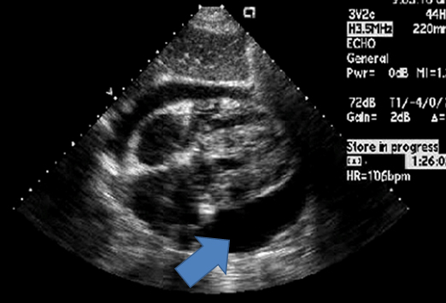
TANI
Ekokardiyografi
Ekokardiyografi perikardiyal efüzyon için en yararlı tanı yöntemidir
Minimal miktarda sıvı bile tespit edilebilir
Kardiak tamponad varlığında diastolde sağ atriyum duvarında çökme, sağ ventrikül serbest duvarında çökme veya sağ ventrikül çıkış
yolunda çentiklenme görülebilir
Sıvı içinde biriken fibrinli
materyal de görülebilir

Slide 16
TANI
Tanı ve/veya tedavi amaçlı alınan perikardiyal sıvıda
Protein, şeker, LDH tayini
Gram ve asit fast boyama
Viral, bakteriyel ve fungal kültür
Sıvı sitolojisi yapılmalıdır
Ayrıca PCR veya lateks agglütinasyonla patojene spesifik antijen tespiti yapılabilir
Tbc perikardit düşünülüyorsa sıvıda adenosin deaminaz 2 aktivitesi bakılabilir ve perikard biyopsisi alınıp histolojik inceleme yapılabilir

Slide 17
TEDAVİ
Çoğu zaman (özellikle bakteriyel veya tüberküloz perikardit düşünülen ile immünsupresif hastalarda) sıvının perikardiosentez veya cerrahi drenajla boşaltılması gerekir
Perikardiyal tamponad acil boşaltma gerektiren bir durumdur, hazırlık esnasında hastayı stabilize etmek için IV sıvı verilir
Pürülan perikardit için 4-6 hafta antibiyotik tedavisi (ampirik olarak metisilin veya vankomisin + seftriakson başlanır, kültürde üreme olursa nedene yönelik ajanla devam edilir)

Slide 18
TEDAVİ
Viral perikarditlerin tedavisi semptomatiktir ve antienflamatuar tedavi verilir
Salisilat non-enfeksiyöz perikarditlerde enflamasyonu baskılamak ve ağrıyı gidermek için kullanılır. Daha ciddi enflamasyonlarda kortikosteroid verilebilir
Altta yatan nedene yönelik tedavi önemlidir (diyaliz, tiroid hormonu vb)
Tüberküloz perikarditinde kültürlerin çıkması 6 haftayı bulabildiğinden, klinik şüphe varlığında INH+rifampisin+pirazinamid+etambutol tedavisi başlanıp, tanı kesinleştirilirse 2-6. aylar arasında sadece INH ve rifampisin kombinasyonu ile devam edilir

Slide 19
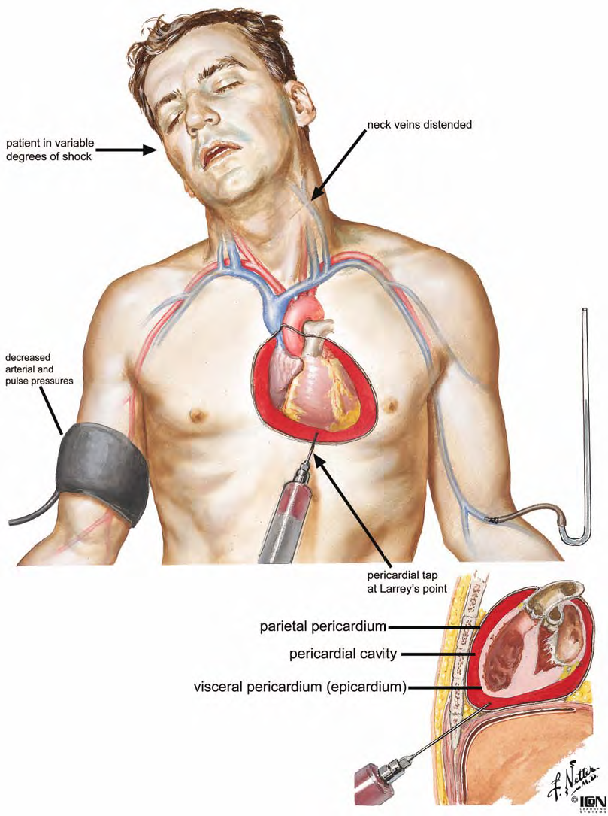

Slide 20
KONSTRİKTİF PERİKARDİT
Fibrotik ve kalınlaşmış perikard dokusu kalbe yapışarak diyastolik doluşu bozar
Viral, tüberküloz*, pürülan perikardit sonrası, malignite, bağ dokusu hastalıkları, radyoterapiye bağlı olarak veya idiyopatik olarak gelişebilir
Boyun venöz dolgunluğu, hepatomegali, asit, periferik ödem,diyastolik perikardiyal vuru sesi saptanabilir

Slide 21
KONSTRİKTİF PERİKARDİT
EKG’de, düşük QRS voltajı, T dalgasında düzleşme veya inversiyon, sağ-sol atriyal dilatasyon bulguları
Telekardiyogramda; perikardda kalsifikasyon, atriyumlar ve superior vena kavada genişleme, plevral efüzyon görülebilir
Ekokardiyografi’de perikardda kalınlaşma, superior ve inferior vena kava, hepatik venler ile atriyumlarda genişleme ve diyastolik disfonksiyon
Kardiyak MR’da perikardda kalınlaşma görülebilir
Kardiyak kateterizasyon’da atriyum basınçları, ventrikül diyastol sonu basınçları ve pulmoner kapiller kama basıncında artma gözlenir
Tedavi perikardın tamamının cerrahi olarak çıkarılmasıdır

Slide 22
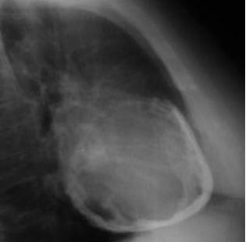
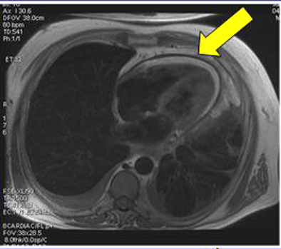
KONSTRİKTİF PERİKARDİT

Slide 23
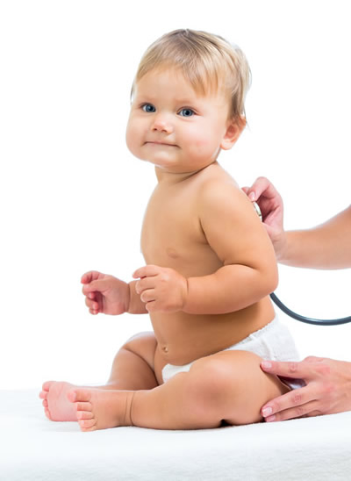
Miyokardit

Slide 24
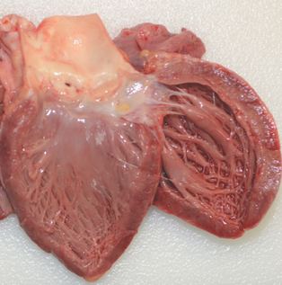
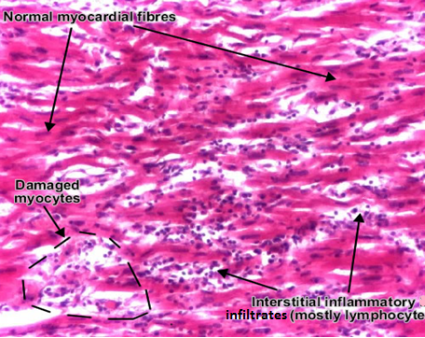
TANIM
Kalp kası hücrelerinin çeşitli nedenlere bağlı nekroz ve dejenerasyonu ile giden enflamatuar bir hastalığıdır

Slide 25
ETİYOLOJİ
Enfeksiyöz
Non-enfeksiyöz
  Viral enfeksiyonlar (en sık)
  Bakteriyel enfeksiyonlar
  Fungal enfeksiyonlar
  Protozoal enfeksiyonlar
  Diğer enfeksiyonlar
  Hipersensitivite/otoimmünite
  Toksik
  İdiyopatik

Slide 26
ETİYOLOJİ
Viral Etkenler
Bakteriyel Etkenler
Coxsackie virus B* ve A
Echovirus
Adenoviruslar
Parvovirus B19*
HHV6
İnfluenza
RSV
Kızamık
Kızamıkçık
Kabakulak
EBV
CMV
Hepatit virusları
HIV
Streptokoklar
Meningokoklar
Klebsiella
Brusella
Salmonella
Legionella
Mikoplazma
Tüberküloz
Difteri

Slide 27
ETİYOLOJİ
Fungal Etkenler
Protozoal Etkenler
Histoplazmozis
Candida
Coccidiomycosis
Aktinomikozis
Tripanosoma cruzi (Chagas h)
Toxoplasmosis
Amebiasis
Toxocara canis
Schistosomiasis
Viseral larva migrans
Echinococcus
Trichinella
Diğer Etkenler
Leptospiroz
Riketsia

Slide 28
ETİYOLOJİ
Hipersensitivite/
Otoimmünite
Toksik Nedenler
Romatizmal ateş
Kawasaki hastalığı
Kollajen doku hast (JRA, SLE, vb)
Ülseratif kolit
Sarkoidoz
Dev hücreli miyokardit
Akrep toksini
İlaca bağlı
  Kemoterapötikler
  Sulfonamidler
  Asetozolamid
  İndometazin
  Tetrasiklin
  İsoniazid
  Fenitoin
  Penisilin
  Metildopa
  Amfoterisin B

Slide 29
İMMÜNPATOGENEZ
Viremi ve miyokard hücrelerinde viral replikasyon sonrası
  Direkt viral miyositolizis
  Sitotoksik T hücrelerin uyarılmasıyla hem enfekte olan hem enfekte olmayan hücrelerde otoimmün hasar oluşumu
  Antikor bağlanması ve kompleman aracılıklı hücre zedelenmesi (geç immünolojik cevap) olur
Doğal öldürücü (naturel killer) hücreler virusle enfekte hücreyi tanır ve öldürür. Viral klirensten sorumludur
Mononükleer hücrelerin salgıladığı TNF-α ve IL-1β gibi sitokinler enflamasyonu artırarak ve miyokardiyal fibroza neden olarak patogenezde rol alırlar

Slide 30
PATOLOJİ
Genellikle nonspesifik bulgular saptanır
Makroskopik olarak kas dokusu soluk ve gevşektir, epikardiyal peteşiler olabilir
Serohemorajik veya hemorajik perikardial efüzyon eşlik edebilir
Sol ventrikülde mural trombuslar olabilir ve ona bağlı koroner ve serebral emboliler görülebilir
Kapaklar ve endokard genellikle tutulmaz
Tipik mikroskopik görüntü: Lenfosit, plazma hücresi, eozinofil gibi mononükleer hücrelerin diffüz interstisyel birikimi ve miyofibril hasarı
Bakteriyel miyokardit dışında PNL nadirdir

Slide 31
PATOLOJİ
Parvovirüs B19 miyositler yanında koroner endoteli tutarak iskemiye bağlı bulgulara neden olur
Bakteriyel miyokarditte mikroabseler, fokal süpürasyon odakları görülür
Difteri miyokarditinde karnitin metabolizması ve protein sentezi bozularak fibrillerde yağlı değişiklikler olur ve iletim dokusu yüksek oranda etkilenir
Protozoalar etken ise lenfosit + eozinofillerden oluşan fokal infiltrasyon odakları görülür
Dev hücreli miyokardit, bazı enfeksiyonlara veya kollajen doku hastalıklarına sekonder otoimmün mekanizma ile gelişen, immün aracılıklı başka hastalıklara eşlik edebilen, transplantasyon yapılmadığında genellikle mortal olan bir miyokardit türüdür

Slide 32
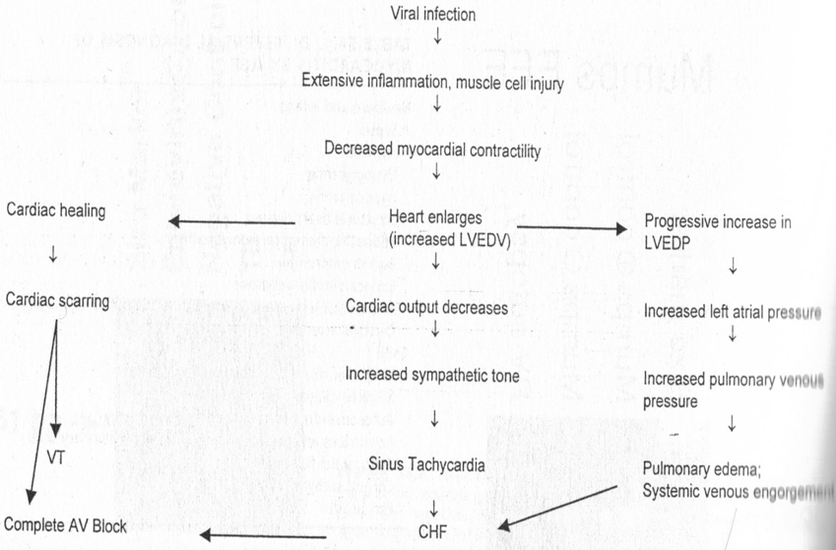
PATOFİZYOLOJİ

Slide 33
KLİNİK BULGULAR
Yenidoğan
Viral miyokarditlerin en sık görüldüğü çocukluk dönemidir
Hafif → Şiddetli* (mortalitesi yüksek)
Hepatit, ensefalit eşlik edebilir
Fizik muayenede; letarji, iştahsızlık, ateş veya hipotermi, siyanoz, solunum sıkıntısı, taşikardi, tartı alamama, kardiyomegali saptanabilir

Slide 34
KLİNİK BULGULAR
Süt çocuğu ve büyük çocuk
Akut, subakut seyirli
ÜSYE, gastroenterit ve hafif ateş öyküsü olabilir
Epidemilerden en sık Coxsackie B virus sorumlu olup, multisistem tutulum görülebilir
Fizik muayenede; irritabilite, iştahsızlık, halsizlik, karın ağrısı, bulantı, taşikardi, gallop ritmi, üfürümler (örn; LV dilatasyonuna bağlı kapak yetersizliği), normal veya ⬇ kan basıncı, zayıf nabızlar, aritmi, solunum sıkıntısı, akciğerde ral/ronkuslar, periferik ödem ve hepatomegali

Slide 35
TANI
Viral enfeksiyon düşündüren hafif ateş, kırgınlık , halsizlik, iştahsızlık, döküntü gibi semptomları takiben
  Kalp yetersizliği bulguları
  Egzersiz intoleransı
  Sinüs taşikardisi ve/veya aritmi (Erken atımlar, blok, SVT, VT) geliştiğinde
Kalp yetersizliği bulguları olup, bu bulguları açıklayacak bir neden saptanamadığında miyokardit akla gelmelidir

Slide 36
TANI
EKG
  Sinüs taşikardisi
  Aritmiler (atriyal/ventriküler erken atım, SVT,VT,nadiren blok)
  ↓ voltajlı QRS, ST değişiklikleri, ↓ amplitüdlü veya ters dönmüş T, PR uzaması, QT uzaması
  V5-V6 ‘da ↓ amplitüdlü Q dalgası veya Q olmaması
  Nadiren patolojik Q dalgası ve infarkt paterni
Tele- Kardiyomegali (çok önemli bulgu), pulmoner ödem
Eko- Boşluklarda dilatasyon, fonksiyonlarda azalma (dilate kardiyomiyopati tablosu), segmental duvar hareketlerinde anormallik, eşlik eden perikardiyal efüzyon

Slide 37
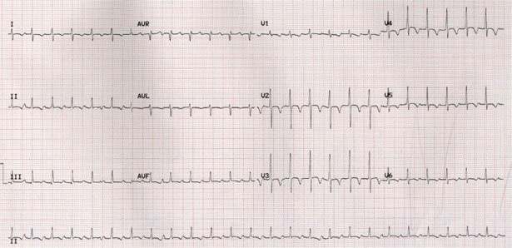

Slide 38
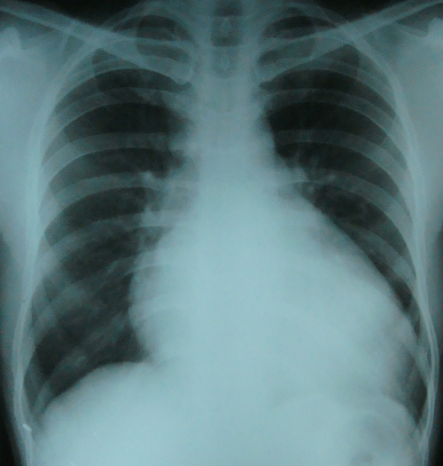

Slide 39
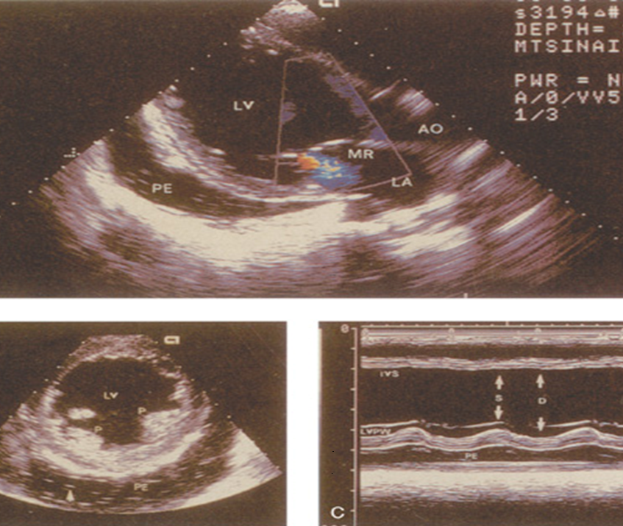

Slide 40
TANI
Kardiyak troponin ve CK-MB düzeylerinde artış
BNP düzeyinde artış
TKS (lökomoid reaksiyon)
Sedimantasyon ↑
AST ve PT ↑
CPK ve LDH (LDH izoenzim 1)
Viral antikor titrelerinde 4 kat artış
Boğaz, idrar, gaita ve kan kültürleri (özellikle bakteriyel, bazen viral etkenler izole edilebilir)

Slide 41
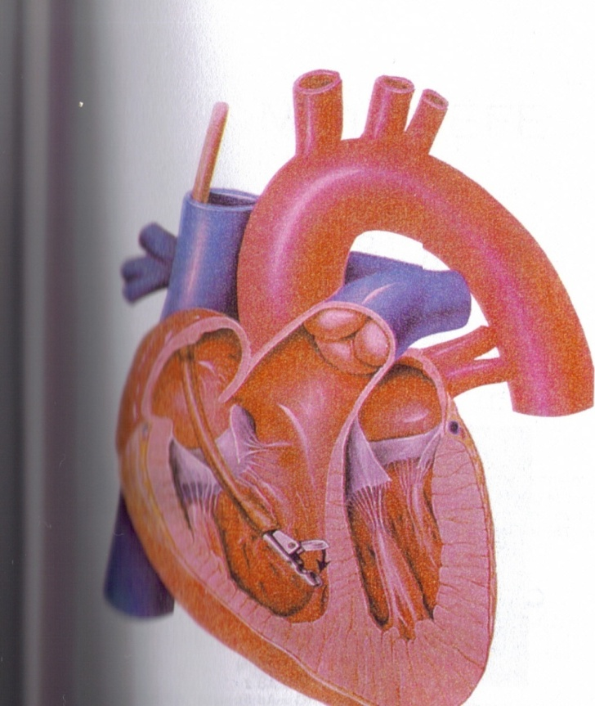
TANI
Tc 99 ve Gadolinyum ile yapılan radionüklid çalışmaları enflamatuar ve nekrotik tutulum gösterebilir
Floresan insitu hibridizasyon (FISH) viral RNA’yı gösterir
Kardiyak MR ile nekrotik ve ödemli
doku görüntülenebilir
Revers transkriptaz PCR ile enteroviral
genom gösterilebilir (kan±doku)
Endomiyokardial biyopsi ile miyokardit
tanısı kesinleştirilebilir (histoloji±PCR)

Slide 42
TEDAVİ
Genel önlemler
  Hasta yarı oturur pozisyona alınır
  Solunum sıkıntısı oksijenizasyonu bozacak seviyede ise oksijen verilir
  Yatak istirahati önerilir (viral replikasyonu ve miyokard hasarının artmasını önlemede önemli)
  Su ve tuz kısıtlaması yapılır
  Kalori gereksinimi arttığından diyeti düzenlenir
Notes:
42

Slide 43
TEDAVİ
Kritik hastalarda
  IV dopamin, dobutamin ± fosfodiesteraz inhibitörleri
  Diüretikler (1-2 mg/kg/gün IV)
  Hidralazin (IV 0.1-0.2 mg/kg/q6h; max:2 mg/kg)
  Na nitroprussid (IV 0.5-8 µgr/kg/dk)
Oral tedavi alabilecek durumda ise
  ACE inhibitörleri (kaptopril 0.1-0.5 mg/kg/doz, her 6-8 saatte bir) veya AT reseptör blokerleri (remodeling’e yararlı etkileri var)
  Diüretikler (furosemid 1-4 mg/kg/gün oral)
  Digoksin (yarı dozda ve yavaş dijitalizasyonla)
Aritmilerin tedavisi (akut ve/veya fibroza bağlı olarak kronik)
  Beta-blokerler
  Amiodaron
  Persistan AV blok’ta pacemaker implantasyonu
Notes:
43

Slide 44
TEDAVİ
Diğer tedaviler
  IVIG (2 gr/kg)’in immünmodülatör etkisiyle miyokarditte ve Kawasaki hastalığında yararlı olduğunu gösteren çalışmalar var
  Romatizmal ateşe bağlı miyokarditte kortikosteroidler kullanılabilir
  Difteri ve akrep sokmasına bağlı miyokarditte antitoksin verilmelidir
  İmmünsupresif tedavi (azotiopirin, siklosporin vb.)’nin yararlı olduğunu öne sürenler olsa da henüz etkinliği kesin olarak kanıtlanmamıştır
Notes:
44

Slide 45
TEDAVİ
Yeni tedaviler
  Viral miyokarditlerde bazı çalışmalarda interferon tedavisi yararlı bulunmuş
  TNF-α bloker tedavisi sitokin ilişkili hasarı önlediğinden yararlı bulunmuş
  Poliovirüs aşılamasındaki başarılı sonuçlar Coxsackie B ve diğer enterovirüslere karşı aşı geliştirme çalışmalarında hızlanmaya yol açmıştır
  KKY veya aritmi tedavisine dirençli vakalarda ECMO (ekstrakorporyal membran oksijenizasyon) tedavisi mortaliteyi önemli ölçüde azaltmıştır
Notes:
45

Slide 46
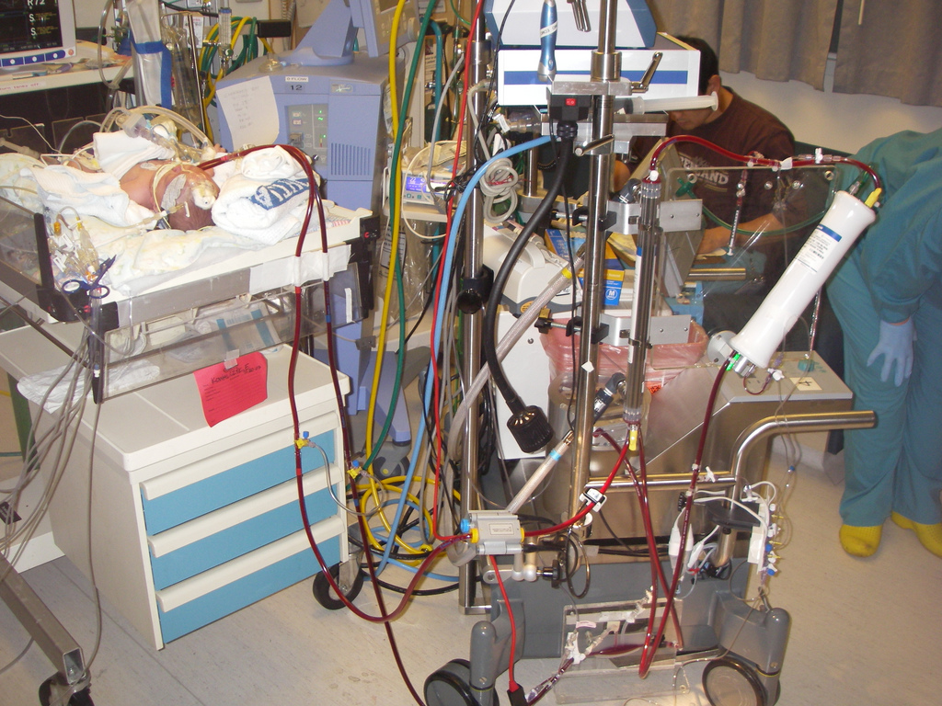

Slide 47
DOĞAL SEYİR
Miyokardit
Semptom yok Kalp yetersizliği Disritmi
DKMP İyileşme Ölüm
(YD’da >%50, çocuklarda %10-20)

Slide 48

SABRINIZ VE DİKKATİNİZ İÇİN TEŞEKKÜRLER

